Slide 1

Godišnji izvještaj o izvršenju Proračuna Krapinsko-zagorske županije za 2022. godinu
Lipanj, 2023. VODIČ ZA GRAĐANE

Slide 2
Godišnji izvještaj o izvršenju proračuna
Unutar jedne fiskalne godine koja završava 31. prosinca obavlja se velik broj proračunskih isplata i uplata
U godini koja slijedi, sastavlja se Izvještaj o izvršenju proračuna za prethodnu godinu
Svi korisnici podnose obračun svojih financijskih planova za prethodnu godinu, koji se pregledavaju, usklađuju i konsolidiraju te do 05. svibnja dostavljaju Županu
Najkasnije do 31. svibnja Župan podnosi Županijskoj skupštini Godišnji izvještaj o izvršenju proračuna za prethodnu godinu, a proračunski proces i formalno završava nakon što ga Županijska Skupština usvoji

Slide 3
Godišnji izvještaj o izvršenju proračuna sadrži:
Opći dio – sadrži sažetak Računa prihoda i rashoda i Računa financiranja te Račun prihoda i rashoda i Račun financiranja
Posebni dio – sadrži izvršenje rashoda i izdataka iskazanih po organizacijskoj klasifikaciji, izvorima financiranja i ekonomskoj klasifikaciji, raspoređenih u programe koji se sastoje od aktivnosti i projekata
Obrazloženje – sadrži obrazloženje ostvarenja prihoda i rashoda, primitaka i izdataka
Posebne izvještaje

Slide 4
Sažetak prihoda i primitaka te rashoda i izdataka u 2022. godini
- kn
Opis | Konsolidirani proračun | Županijski proračun
Prihodi i primici | 1.124.029.989,67 | 239.737.513,14
Rashodi i izdaci | 1.076.005.551,91 | 204.156.473,44
Višak/manjak tekućeg razdoblja | 48.024.437,76 | 35.581.039,70
Preneseni višak/manjak iz prethodnih godina | -109.434.456,73 | 30.442.627,49
Ukupno raspoloživi višak za naredno razdoblje | - | 66.023.667,19

Slide 5
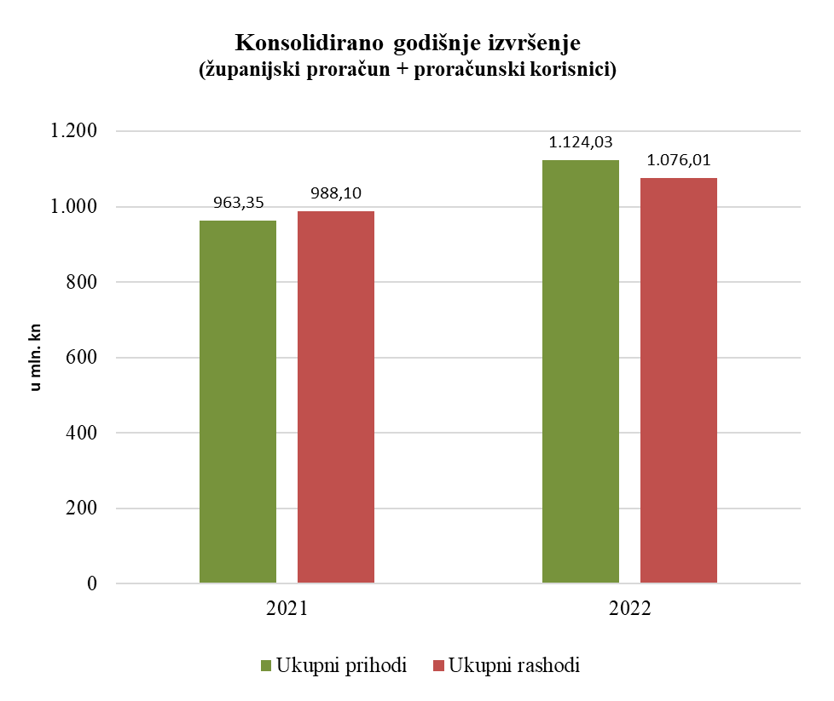

Slide 6
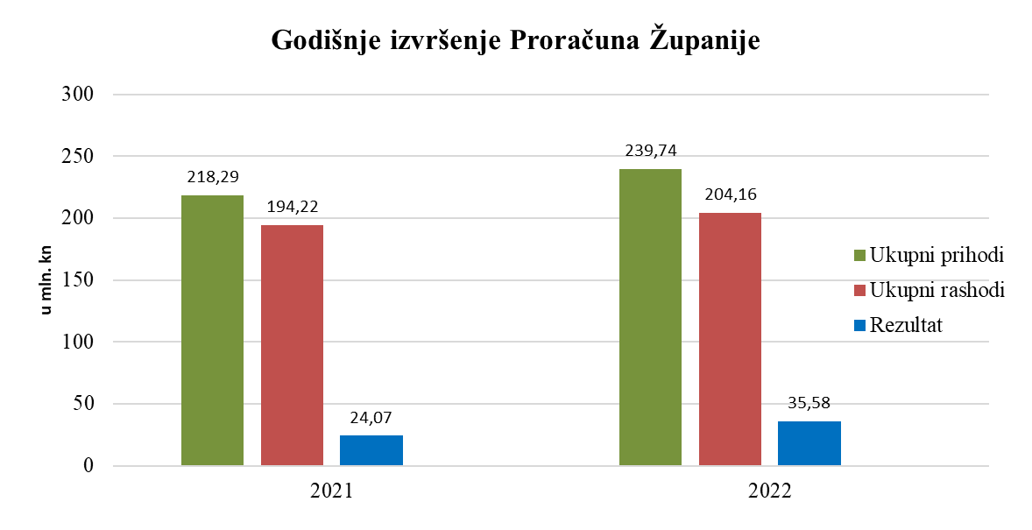

Slide 7
Struktura prihoda Županije
- kn

Slide 8
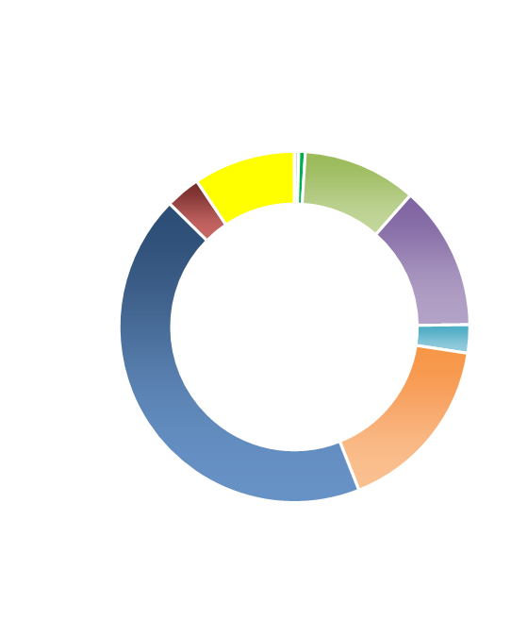
Struktura rashoda Županije prema mjestu troška
- kn
Upravni odjel | Rashodi | Udio
Ured župana | 899.458,72 | 0,4%
Županijska skupština | 1.139.003,55 | 0,6%
Gospodarstvo, poljoprivreda, turizam, promet i komunalna infrastruktura | 21.513.878,07 | 10,5%
Financije i proračun | 27.147.307,71 | 13,3%
Prostorno uređenje, gradnja i zaštita okoliša | 5.403.728,58 | 2,6%
Zdravstvo, socijalna politika, branitelji, civilno društvo i mlade | 33.810.732,71 | 16,6%
Obrazovanje, kultura, šport i tehnička kultura | 88.527.081,80 | 43,4%
Opći i zajednički poslovi | 6.528.327,79 | 3,2%
Javna nabava i EU fondovi | 19.186.954,51 | 9,4%
UKUPNO | 204.156.473,44 | 100,0%

Slide 9
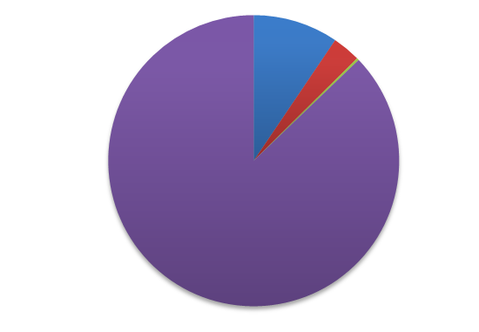
Rashodi Županije prema vrsti troška
- kn
Vrsta rashoda | Rashod | Udio
Rashodi za zaposlene | 19.321.720,11 | 9,5%
Materijalni (režijski) troškovi | 6.355.267,16 | 3,1%
Oprema i uređenje prostora | 518.214,11 | 0,3%
Projekti i aktivnosti | 177.961.272,06 | 87,2%
UKUPNO | 204.156.473,44 | 100,0%

Slide 10
Posebni izvještaji uz Godišnji izvještaj o izvršenju Proračuna Županije za 2022. godinu:
Izvještaj o zaduživanju na domaćem i stranom tržištu novca i kapitala
Izvještaj o korištenju proračunske zalihe za razdoblje 01. siječnja do 31. prosinca 2022. godine
Izvještaj o danim jamstvima i izdacima po danim jamstvima na dan 31.12.2022. godine
Izvještaj o izvršenim preraspodjelama proračunskih sredstava

Slide 11
1. Izvještaj o zaduživanju na domaćem i stranom tržištu novca i kapitala
Županija je s PBZ d.d. tijekom 2017. i 2018. godine zaključila tri ugovora o dugoročnim kreditima u ukupnom iskorištenom iznosu od 39.759.564,58 kn.
Namjena kredita od 16.996.548,35 kn bila je financiranje izgradnje područne škole u Martinišću i sportske dvorane pri OŠ Đurmanec. Godišnja obveza za otplatu glavnice je 1.308.000,00 kn, rok otplate je do 2033. godine.
Namjena kredita od 22.000.000,00 kn je financiranje vlastitog udjela na EU projektima (Poduzetničko-tehnološki inkubator, Energetska obnova škola, Poboljšanje pristupa primarnoj zdravstvenoj zaštiti, projekti Javne ustanove za upravljanje zaštićenim prirodnim vrijednostima na području KZŽ). Godišnja obveza za otplatu glavnice je 1.544.000,00 kn, rok otplate je do 2035. godine.
Namjena kredita od 763.016,23 kn je financiranje kupnje dvorca Stubički Golubovec i financiranje vlastitog udjela pri sanaciji odlagališta otpada. Godišnja obveza otplate glavnice je 53.200,00 kn i rok otplate je do 2035. godine.
Krediti su se počeli koristiti 2018. godine te su do kraja 2020. godine iskorišteni, kako je već navedeno, u ukupnom iznosu od 39.759.564,58 kn.
11.096.250,00 kn – Stanje kreditnih obveza proračunskih korisnika na dan 31.12.2022. godine:
- 10.350.000,0 kn – SB Stubičke Toplice (za uređenje hidroterapije, do 2023. godine i izgradnju vanjskog bazena, do 2030. godine),
- 746.250,00 kn – SB Krapinske Toplice (za nabavu CT uređaja, do 2023. godine).

Slide 12
2. Izvještaj o korištenje proračunske zalihe za razdoblje siječanj – prosinac 2022. godine
U promatranom razdoblju utrošeno je 278.500,00 kn proračunske zalihe na aktivnosti vezane uz otklanjanje posljedica elementarnih nepogoda (potres, tuča).

Slide 13
3. Izvještaj o danim jamstvima i izdacima po danim jamstvima na 31.12.2022. godine
U razdoblju od 01.01. do 31.12.2022. godine nisu dana (nova) jamstva.
Stanje aktivnih jamstava na dan 31.12.2022. g. iznosi 750.000,00 kn:
- 750.000,00 kn – SB Stubičke Toplice (za uređenje hidroterapije, do 2023. g.).
Do sada nije bilo poziva na plaćanje po danim jamstvima.

Slide 14
4. Izvještaj o izvršenim preraspodjelama proračunskih sredstava
Pravna osnova - Članak 60. Zakona o proračunu: „Župan o provedenim preraspodjelama izvještava predstavničko tijelo u polugodišnjem i godišnjem izvještaju o izvršenju proračuna”.
Tijekom 2022. godine izvršeno je 5 preraspodjela proračunskih sredstava prema specifikaciji danoj u pisanim materijalima.

Slide 15
ADRESA:
Krapinsko-zagorska županija
Magistratska 1
49 000 Krapina
KONTAKT:
TEL: +385 49 329 111
FAX: +385 49 329 255
PRATITE NAS:
na službenim internetskim stranicama: https://www.kzz.hr
na službenom YouTube kanalu: https://www.youtube.com/user/zagorjehr
Pravo na pristup informacijama: https://kzz.hr/pristup-informacijama

